Slide 1

6.3直线的点斜式和斜截式方程

Slide 2
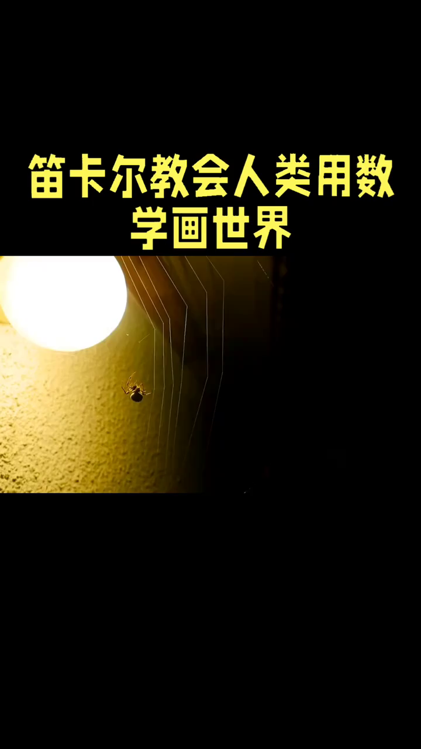
视觉引入
采用动画呈现笛卡尔梦中用蜘蛛网实现坐标系的过程，蜘蛛丝的运动轨迹，引出直线方程需求。

Slide 3

生活实例展示数控机床刀具路径图。

Slide 4

提出疑问："如何用数学描述刀具的直线运动轨迹？"

Slide 5
复习引入
1、直线的倾斜角的定义？
范围:
2、直线的斜率的定义？
斜率公式:

Slide 6
3.确定一条直线的几何要素有哪些？
1）已知直线上一点和直线的倾斜角（斜率）可以确定一条直线；
2）已知直线上两点也可以确定一条直线.
那么我们能否用一个点的坐标和斜率，或两个点的坐标，将直线上所有点的坐标（x，y）满足的关系表示出来呢？

Slide 7
探索
若直线 经过的点 和斜率为 ，能否将直线上所有点的坐标P(x, y)满足的关系表示出来呢？
对 、P(x, y)使用斜率公式则得：
y
l
P(x, y)
P₀
O
x

Slide 8
—— 直线的点斜式方程
注：1.直线的斜率存在
2.已知直线上一点以及直线的斜率

Slide 9
特例：(1)
当直线的倾斜角为0°时，直线斜率为0. 此时直线的方程是：
y
P₀(x₀,y₀)
y₀
l
x
O
问：x 轴所在直线方程是什么？
直线上任意点
纵坐标都等于y₀
y=0

Slide 10
当直线的倾斜角为90⁰时，直线没有斜率. 此时直线的方程是：
特例：(2)
y
l
P₀(x₀,y₀)
x
O
x₀
问：y 轴所在直线方程
是什么？
直线上任意点
横坐标都等于x₀
x=0

Slide 11
小结:点斜式方程
y
l
①倾斜角α≠90°
x
y
②倾斜角α=0°
l
y₀
x
y
③倾斜角α=90°
l
O
x₀
x

Slide 12
求直线的方程
否
是

Slide 13
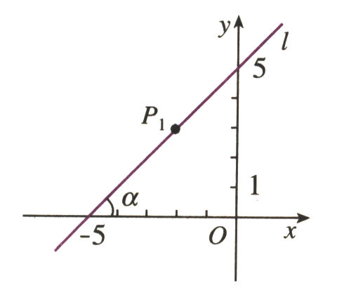
例1:直线l经过点P₀(－2, 3)，且倾斜角α＝45º，
求直线l的点斜式方程，并画出直线l.
解:

Slide 14
练习
1.写出下列直线的点斜式方程：
（1）经过点A(3, －1)，斜率是
（2）经过点B( , 2)，倾斜角是30°；
（3）经过点C(0, 3)，与x轴平行；
（4）经过点D(－4, －2)，与x轴垂直.
2.填空题：
（1）已知直线的点斜式方程是 y－2=x－1，那么此直线的
斜率是_____,倾斜角是_____
（2）已知直线的点斜式方程是 y＋2= (x＋1)，那么此直线
的斜率是______,倾斜角是_____

Slide 15
直线的斜截式方程
问题1：已知如图直线l 斜率为k,与y轴的交点是P（0, b），求直线l 的方程。
y
由直线方程的点斜式知直线l 的方程：
l
P(0, b)
O
x
斜率
y轴上的截距
y轴上的截距：
直线与y轴交点的纵坐标b
（纵截距）
截距可正，可负，也可以为零，截距不是距离，距离不能为负。
（横截距）
X轴上的截距：
直线与x轴交点的横坐标

Slide 16
直线的斜截式方程
[例2] (1)求倾斜角为150°，在y轴上的截距是－3的直线的斜截式方程．
(2) 求经过点A(2,5)，斜率是4直线的斜截式方程．

Slide 17
【课后小结】
形式 | 条件 | 直线方程 | 应用范围
点斜式 | 直线过点(x₀, y₀), 且斜率为k
斜截式 | 在y轴上的截距为b,且斜率为k
斜率存在
斜率存在
注：在使用这两种形式求解直线方程时，若斜率存在与否难以确定，应分“斜率存在”和“斜率不存在”这两种情况分别考虑，以免丢解。

Slide 18
小结
求直线方程的方法
否
注：若斜率是否存在难以确定，应分类讨论
是

Slide 19
课后作业
教材第66-67页A组B组练习题

